Slide 1
Вне контекста: Альтернативные маркетинговые каналы.
Как получать звонки по выкупу
от 65 рублей?
Алексей Горелов
Руководитель отдела МиР
Луидор-Эксперт
11 ноября 2020, Нижний Новгород

Slide 2
Группа компаний «Луидор»
филиалы в 11 субъектах России
Продажи по всей стране;
Два предприятия по производству спецавтомобилей –
ПКФ «Луидор» и два завода «Луидор-Тюнинг»;
В портфеле: ГАЗ, ВАЗ (Lada), Volkswagen, Toyota, Suzuki, Mitsubishi
Компания «Луидор-Эксперт»
Коммерческие и легковые
автомобили с пробегом в 9 регионах РФ.
Более 500 автомобилей в наличии.
Notes:
меньше текста. тезисами

Slide 3
Алексей Горелов
Руководитель отдела Маркетинга и Рекламы
2010-2016 АО «Первая Грузовая Компания»
2017-н.в. Луидор Эксперт
Построил систему привлечения трафика, создал колл-центр, наладил работу на 8-ми классифайдах!
В результате отдел выкупа ежемесячно получает до 1000 визитов.
За время своей работы обеспечил компании продажи с общей наценкой более 250 млн рублей.
Образование:
Нижегородский Государственный Политехнический
Университет им. Р.Е. Алексеева
Учебно-научный институт радиоэлектроники и информационных технологий
Notes:
не любите вы себя вообще! где ваши ордена-медали?? ))) добавила сама ) оформлять будем позже. у меня умерла мышь, я тут пытаюсь с тачпада разбираться )))

Slide 4
ПОЧЕМУ ИМЕННО ЭТИ КАНАЛЫ?
КТО? Автомобилисты, которые сейчас продают свой автомобиль.
ГДЕ? Классифайды
ТОЧКА КОНТАКТА? Телефон, мессенджер-площадки
КАК ВОЗДЕЙСТВУЕМ? СМС, голосовые рассылки, рассылки в ЛС

Slide 5
СМС/Viber рассылка
Период: 2019 год
Получено целевых входящих звонков – 100-150 шт/месяц
Цена звонка – 150-200р

Slide 6
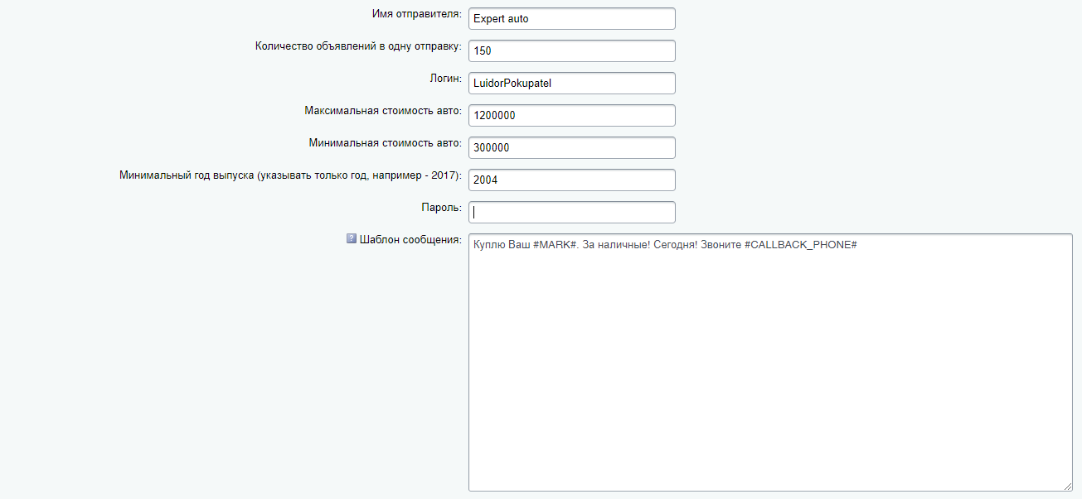
Настройки рассылки. v1.0

Slide 7
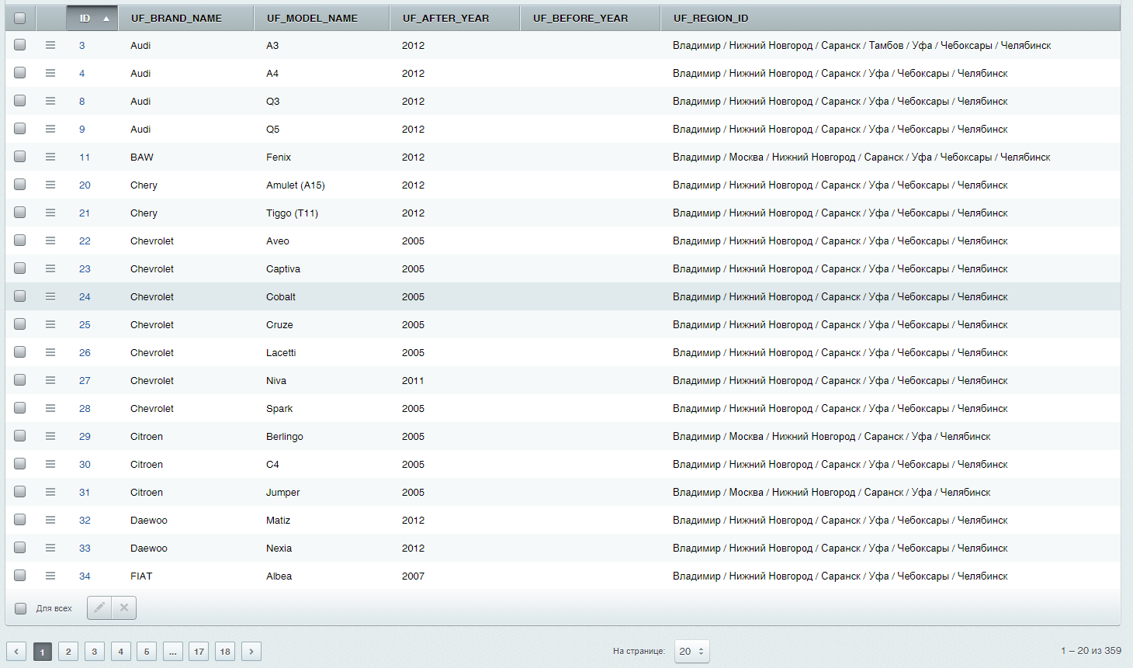
Настройки рассылки. v2.0

Slide 8
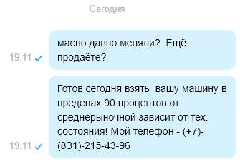
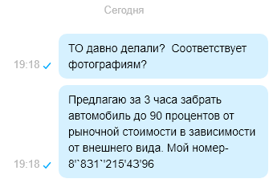
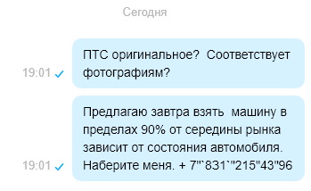
Рассылки по Авито
Период: Сентябрь-Октябрь 2020
Получено целевых входящих звонков – 1042 шт
Цена звонка – 65р
После очистки на дубликаты остается 847 звонков по 80р

Slide 9
Рассылки по Авито
Нейтральный вопрос:
{А собственником вы являетесь?|Автомобиль не в кредите?|Багажник вместительный?|Бампера не царапаны, есть какие-то дефекты?|В такси не работала?|Ваш автомобиль или занимаетесь продажами?|Ваш автомобиль?|Вмятины есть какие-то?|Вы владелец по документам?|Вы посредник или хозяин?|Вы собственник?|Вы хозяин?|Где обслуживали?|ГРМ меняли?|Давно продаете? и т.д.
Вторая фраза тем, кто что-то ответил:
{Готов|Могу|Предлагаю} {хоть сегодня|вечером|завтра|хоть сегодня вечером|завтра вечером|в течении часа|в течении дня|сегодня|за 3 часа} {купить|приобрести|забрать|взять|купить у вас} {ваше авто|вашу машину|ваш автомобиль|вашу машину|машину|автомобиль|авто} {до|в пределах|примерно до} {90%|90 процентов} от {рыночной|среднерыночной|середины рынка|рыночной стоимости} {в зависимости от|зависит от} {тех. состояния|состояния машины|состояния автомобиля|внешнего вида}{.|,|!} {Позвоните!|Свяжитесь со мной по тел:|Мой номер- |Мой телефон -|Телефон|Набирайте меня|Наберите меня.|Созвонитесь со мной!|Звоните.|Набирайте! |Позвоните мне на - |Жду вашего звонка на -} {8|+7|+ 7|(+7)}{"|'|`|`|| |-|}{`495`|'495'|"495"|495|(495)|/495/}{"|'|`|`|| |-|}О85{"|'|`|`|| |-|}75{"|'|`|`|| |-|}{3|З}6
Добавка через пару дней:
{Звоните|Набирайте|Наберите|Позвоните|Позвоните мне|Наберите утром|Позвоните утром|Наберите днем|Позвоните утром}, {договоримся|обязательно договоримся|сойдемся в цене|точно обо всем договоримся|найдем компромисс|есть что обсудить|договоримся, обязательно|точно договоримся|есть что обсуждать|сойдемся в цене} ! {Вы же|Вы} {продаете|хотите продать|готовы продать} {ваш автомобиль|Ваш Авто|машину|ваш транспорт|вашу машину} - {а я|и я|я} {готов|хочу|могу|думаю} {ее|её|} {купить|приобрести|купить у вас|купить сегодня}!

Slide 10
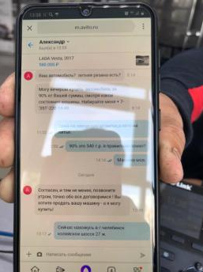
Подводные камни
Внимательно пишите текст
Использовать становится все сложнее
…за 90% от Вашей суммы…
…Согласен, позвоните, договоримся…

Slide 11
Голосовая рассылка
Период: Август-Октябрь 2020
Получено целевых входящих звонков – 5280 шт
Цена звонка – 150р
После очистки на дубликаты остается 4519 звонков по 175р
Подводные камни:
Тестируйте разных подрядчиков
Замеряйте показатели (CPL, ЧС)

Slide 12
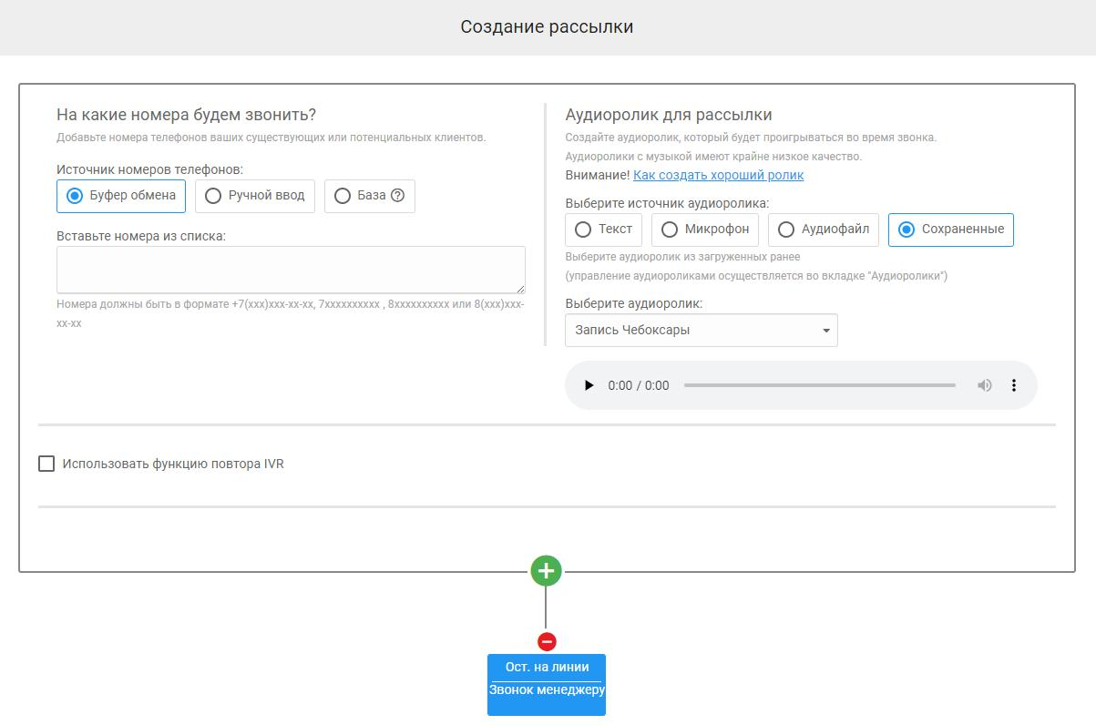

Slide 13
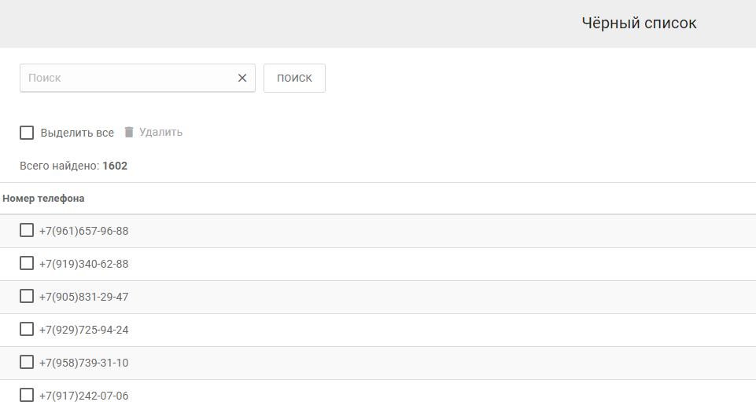
LH: Используйте сторонних подрядчиков
Юридическая безопасность
Усложнение алгоритмов работы классифайдов
Стоимость не сильно выше
LH2: Используйте черный список абонентов и
белый список автомобилей

Slide 14
Эффективность канала
Дано:
Конверсия ТМЦ – 16,2% (Звонок – визит)
Конверсия ОВ – 9% (Визит – выкуп)
Наценка на 1 а/м после вычета ППП – 61т.р.
Решение:
За последние 3 месяца с рассылок состоялось 1210 визитов, а с них в свою очередь выкупили 108 автомобилей.
После продажи получим 6,5 млн рублей маржинального дохода
Вывод: На 1 вложенный в рекламу рубль получаем 7,6 рублей дохода

Slide 15
Алексей Горелов
Руководитель отдела Маркетинга и Рекламы
E-mail: GorelovAA@luidor.ru
Телефон: +7 910 385 25 15 (WhatsApp, Viber)
Рабочий: +7 951 915 48 93
Telegram: https://t.me/GorelovAlex
Не претендую на истину в последней инстанции, у каждого свой путь!
Надеюсь, моя презентация поможет сэкономить ваше время и деньги ;-) Обращайтесь, буду рад помочь!
Notes:
супер

